Slide 1
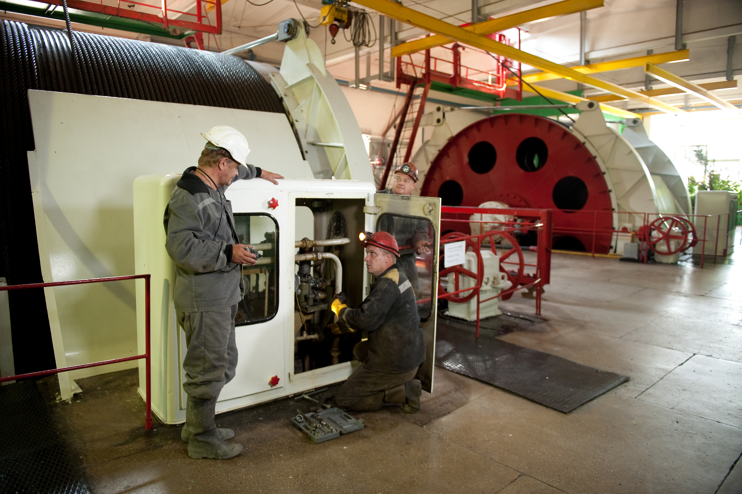
5.6.4 Гальмові улаштування піднімальних установок
5.6.5 Схеми гальм, принцип дії. Вимоги ПБ, ПТЕ
План
Призначення гальм для піднімальних установок
Види гальм
Привід гальм
4. Вимоги ПБ, ПТЕ

Slide 2
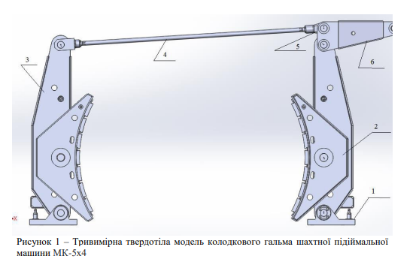
Розрізняють робоче та запобіжне гальмування.
Робочим гальмуванням забезпечується виконання заданого режиму руху підйомних судин та зупинка в потрібному положенні.
Запобіжне гальмування необхідне запобігання аварії; воно вводиться в дію або машиністом підйому або автоматично від апаратів захисту. При запобіжному гальмуванні одночасно із зупинкою машини автоматично відключається від мережі підйомний двигун.
Конструкція гальма складається з опорних підшипників, шарнірних гальмівних балок, вертикальних гальмівних балок, тяги горизонтальної, головки шарніру, горизонтального важіля.

Slide 3
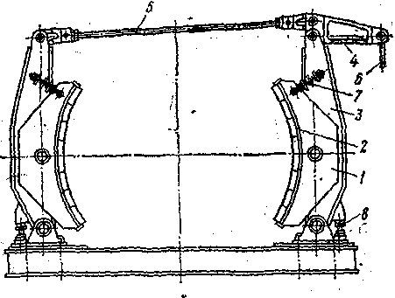
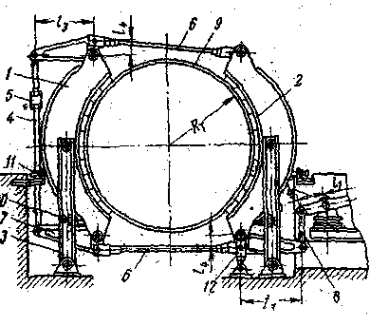
Гальма бувають з кутовим та поступальним переміщенням колодок.
Перша конструкція проста, але при ній нерівномірно розподіляється тиск по колу гальмівного обода. У приводі з поступальним переміщенням колодок забезпечується більший гальмівний момент, рівномірний розподіл тиску за гальмівним ободом, менший знос їх. У той самий час виконавчий орган з поступальним переміщенням колодок має складнішу конструкцію.
Виконавчий орган гальма з кутовим переміщенням колодок
Виконавчий орган гальма з поступальним переміщенням колодок

Slide 4
Виконавчий орган гальма з кутовим переміщенням колодок маленьких і середніх підйомних машин складається з шарнірних гальмівних балок 1 із закріпленими на них прес-масовими колодками 2 вертикальних балок 3 кутового важеля 4 горизонтальної тяги 5. Тяга 6 пов'язує виконавчий орган із гальмівним приводом. Пружинні регульовані навивки 7 забезпечують рівномірний розподіл зазору між гальмівним ободом та колодками. Упори 8 обмежують переміщення вертикальних балок.

Slide 5
Виконавчий орган гальма з поступальним переміщенням колодок великих підйомних машин НКМЗ складається з поступально переміщаються гальмівних балок 1 з прес-масовими колодками 2, стійок 3, розрізної тяги 4 з регулюючою гайкою 5, тяг 6 . З приводом гальма виконавчий орган пов'язаний штангою 8, при русі якої вгору відбувається загальмовування машини, так як балки 1 з прес-масовими колодками 2 притискаються до гальмівного обода 9. При розгальмовуванні балки 1 відходять від обода 9 за рахунок неврівноваженості приводу. Регулювання зазору між колодками 2 і ободом 9 виробляється упорами 10, 11 і стійкою 12.

Slide 6
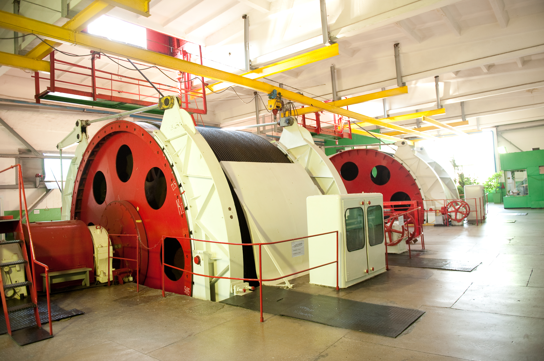
Виконавчий орган гальма сучасних машин є загальним для робочого та запобіжного гальмування і є гальмовими балками із закріпленими на них прес-масовими колодками, які діють на сталеві гальмівні ободи органу навивки. Підйомна машина має два гальмівні ободи і на кожного з них діє індивідуальний виконавчий орган.

Slide 7
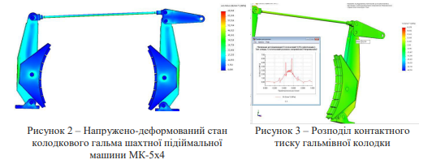
З аналізу напружено-деформованого стану (рис. 2) можна помітити що осьові переміщення уздовж поздовжньої осі шарніра відсутні. Напруги на вузлах - в межах допустимих. Максимальна напруга - 69,02 МПа. У вертикальних важелях - 17,26 МПа, в боковинах - 5,8 МПа, в тязі 23МПа, в горизонтальному важелі - 11,5 МПа і в опорах - 5,8МПа. Ці напруження відповідають запасу міцності 1,73 при допустимому 1,5-2. Виходячи с цього, спроектована конструкція гальма може бути використана для піднімальної машини МК-5х4. 4. За результатами розрахунку колодки (рис. 3) можна помітити що тиск не перевищує допустимому значенню 2 МПа, що зазначено в технічному завданні. Це свідчить про те, що тиск в накладках розподіляється рівномірно і як наслідок стирається теж рівномірно

Slide 8
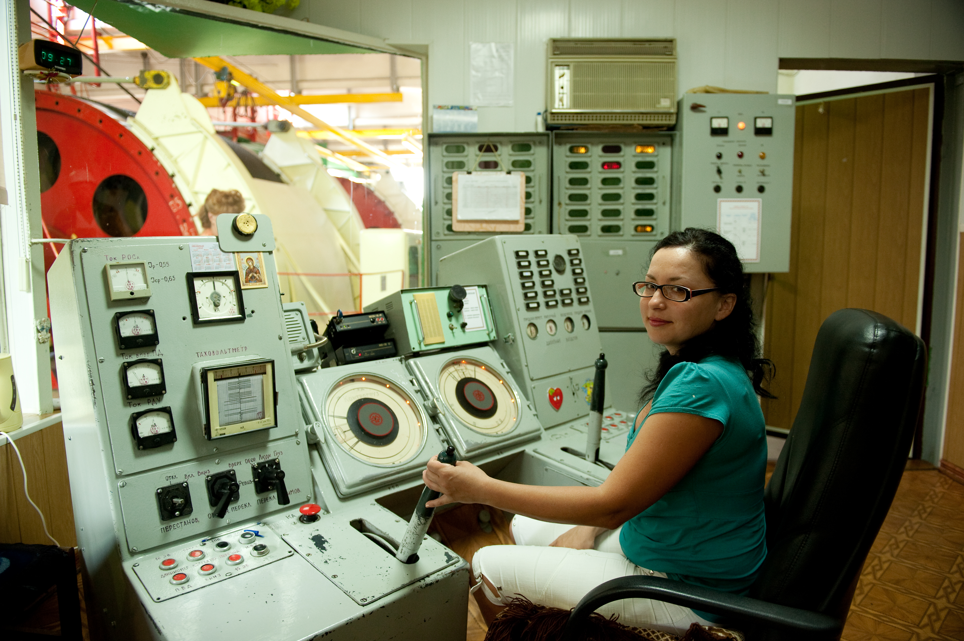

Slide 9
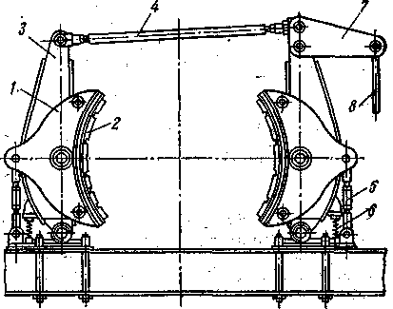
Виконавчий орган гальма багатоканатних підйомних машин складається з поступальних гальмівних балок, які переміщаються, 1 з прес-масовими колодками 2 вертикальних балок 3 шарнірно пов'язаних між собою тягою 4. Стійка 5 необхідна для рівномірного зазору по дузі обхвату обода. Для рівномірного відходу гальмівних колодок від гальмівного обода є регульовані упори 6. З приводом гальма виконавчий орган через кутовий важіль 7 з'єднується тягою 8.
Виконавчий орган з поступальним переміщенням колодок багатоканатних гальма

Slide 10
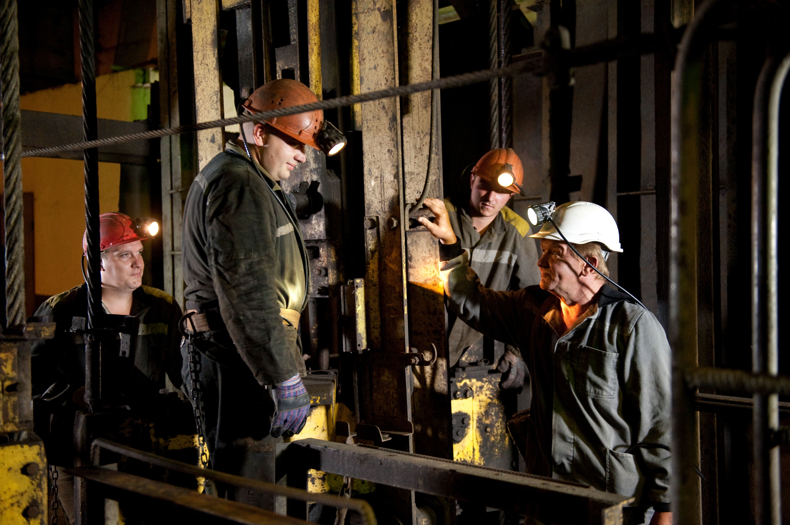
Привід гальма буває: пружинний гідравлічний безвантажний, пневматичний вантажний, пружинний пневматичний вантажний та пружинний пневматичний безвантажний.
У привід гідравлічного гальма під тиском 0,5...0.8 МПа надходить із бака-акумулятора, куди воно нагнітається насосом. Насос вмикається та зупиняється автоматично, залежно від тиску в акумуляторі.
У привід пневматичного гальма стиснене повітря надходить від компресорної установки, що складається з поршневого компресора продуктивністю 1...5 м ³ /хв і повітрозбірники. Місткість повітрозбірника забезпечує запас повітря не менше ніж на шістьох нормальних гальмування. Пуск та зупинка компресора виробляються автоматично під дією встановленого на повітрозбірнику реле тиску, яке замикає та розриває ланцюг контактора пускача двигуна компресора; зазвичай, при тиску 0,4 МПа і нижче компресор починає працювати, а при тиску 0,6 МПа і вище зупиняється. Стисне повітря до гальма може також надходити із загальношахтної повітропровідної мережі.
Пружинні гідравлічні безвантажні приводи застосовують на невеликих підйомних машинах.
Пневматичні вантажні гальма застосовують на великих підйомних машинах НКМЗ, причому установка має два приводи, кожен з яких діє на свій виконавчий орган.

Slide 11
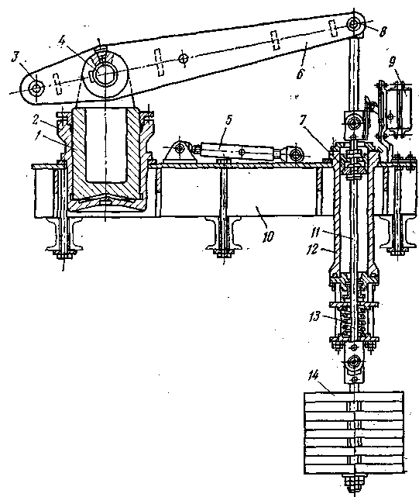
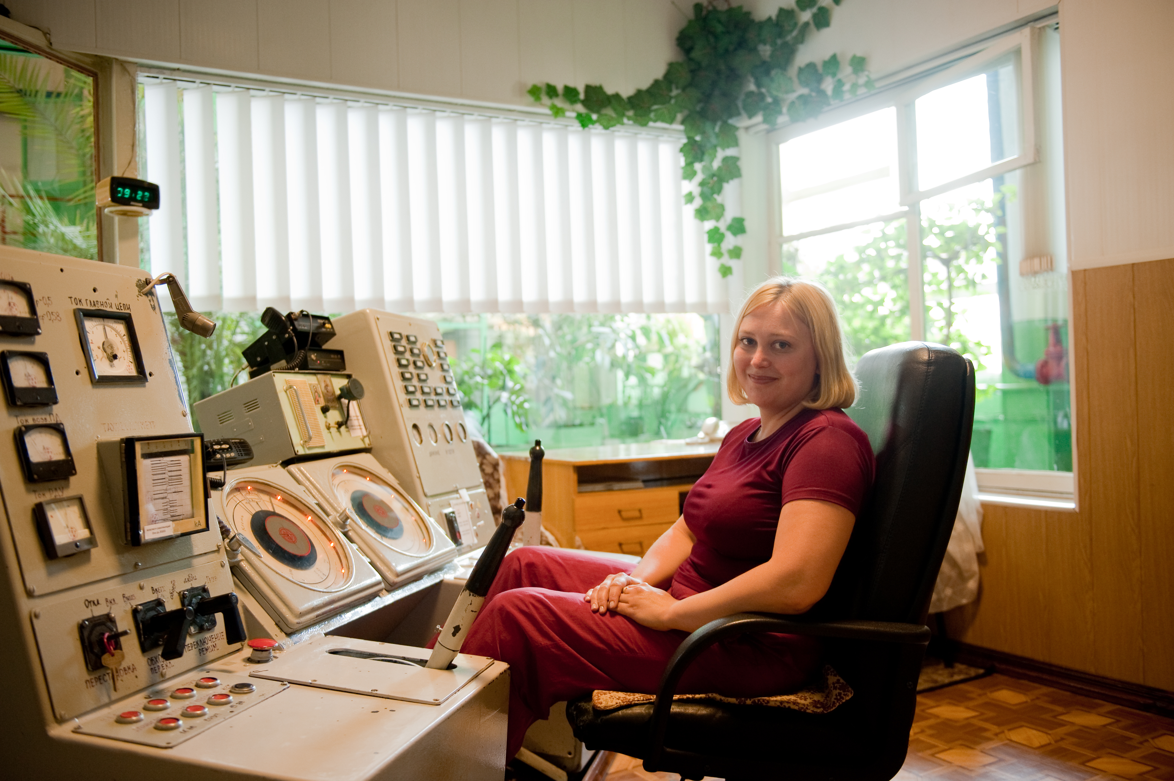
Привід гальма НКМЗ має робочий циліндр 2 з поршнем 1 і запобіжний циліндр 12 з поршнем 7, до штока якого 11 підвішений гальмівний вантаж 14. На циліндрі 12 є буферна пружина 13. За допомогою головного важеля 4 і 6 через кулі здійснюється зв'язок з поршнями 1 і 7, а через шарнір 3 - зі штангою виконавчого органу гальма. Розпірною стійкою 5 фіксується важіль 6 у зупиненому стані на час ремонту приводу гальма. Вимикач 9 необхідний для автоматичного запобіжного гальмування при неприпустимому зниженні тиску повітря в циліндрі 12. Гальмо забезпечене захистом, який не допускає його роботу при великому зазорі між колодками та ободом, що має місце у зв'язку зі зношуванням колодок. Всі елементи гальмового приводу змонтовані на рамі 10, встановленої на фундаменті.
Пневматичний вантажний привід гальма

Slide 12
При робочому гальмуванні циліндр 2 через регулятор тиску подається стиснене повітря і поршень 1 піднімається. При цьому важіль 6 повертається щодо шарніра 8, що знаходиться у верхньому положенні у зв'язку з тим, що циліндр 12 заповнений стисненим повітрям. Чим вище піднімається поршень 1 в циліндрі 2 тим більше буде гальмівне зусилля на гальмівний обід. Відгальмовування досягається випуском стисненого повітря з 2 циліндра в атмосферу.
При запобіжному гальмуванні, яке виробляється або машиністом, або автоматично під дією одного з апаратів захисту підйомної установки (див. 64), стиснене повітря подається в циліндр 2, поршень 1 піднімається і при надмірному тиску 0,2...0,25 МПа відбуваються перший ступінь гальмування.
Одночасно за допомогою електропневматичного клапана стиснене повітря випускається з циліндра 12 в атмосферу і вантаж 14 опускається. У зв'язку з цим важіль 6 повертається щодо шарніра 4 і осаджує
поршень 1 на повітряну амортизаційну подушку в циліндрі 2. При цьому під дією вантажу 14 настає другий ступінь гальмування. Відгальмовування досягається впуском стисненого повітря в циліндр 2, отчий вантаж 14 піднімається вгору

Slide 13
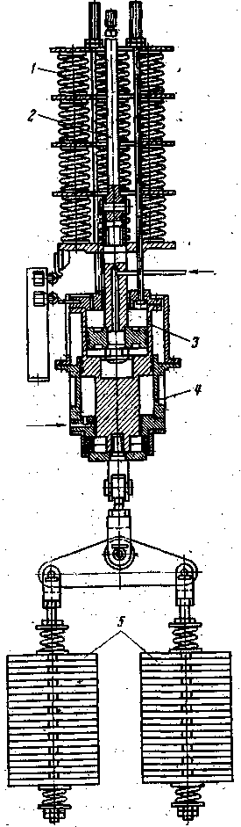
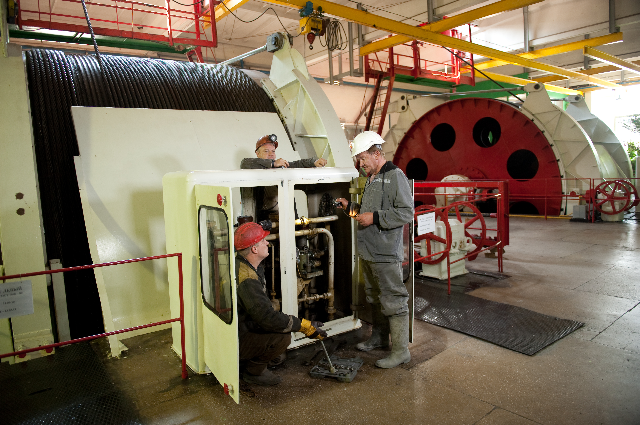
Гальма з пружинним пневматичним вантажним приводом, яке має порівняно маленькі розміри в плані (рис. 67), застосовується на багатоканатних та нових одноканатних середніх підйомних машинах. Пружинний блок 1 з допомогою тяги 2 діє кутовий важіль виконавчого органу. Циліндр 3 робочі гальмування є одночасно поршнем циліндра 4 запобіжні гальмування. До нього підвішені вантажі 5. У розгальмованому стані обидва циліндри заповнені повітрям, завдяки чому пружини в блоці 1 містяться у вихідному стислому стані. При робочому гальмуванні з циліндра 3 повітря випускається і гальмування здійснюється дією пружин, що розтискуються на виконавчий орган. При запобіжному гальмуванні повітря одночасно випускається з циліндрів 3 і 4. При цьому початкове зусилля на виконавчий орган створюється пружинним блоком, а потім під дією вантажів 5 опускається поршень 3. Пружини при цьому ще більше розгоряються, зусилля, яке розвивається приводом, збільшується до максимальної величині. Так забезпечується двоступінчасте запобіжне гальмування.

Slide 14
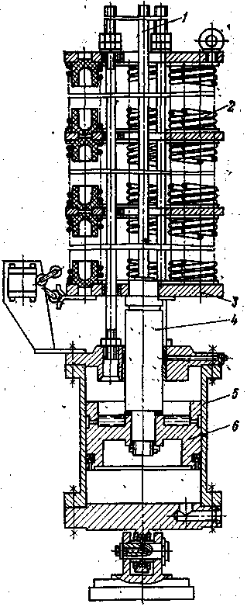
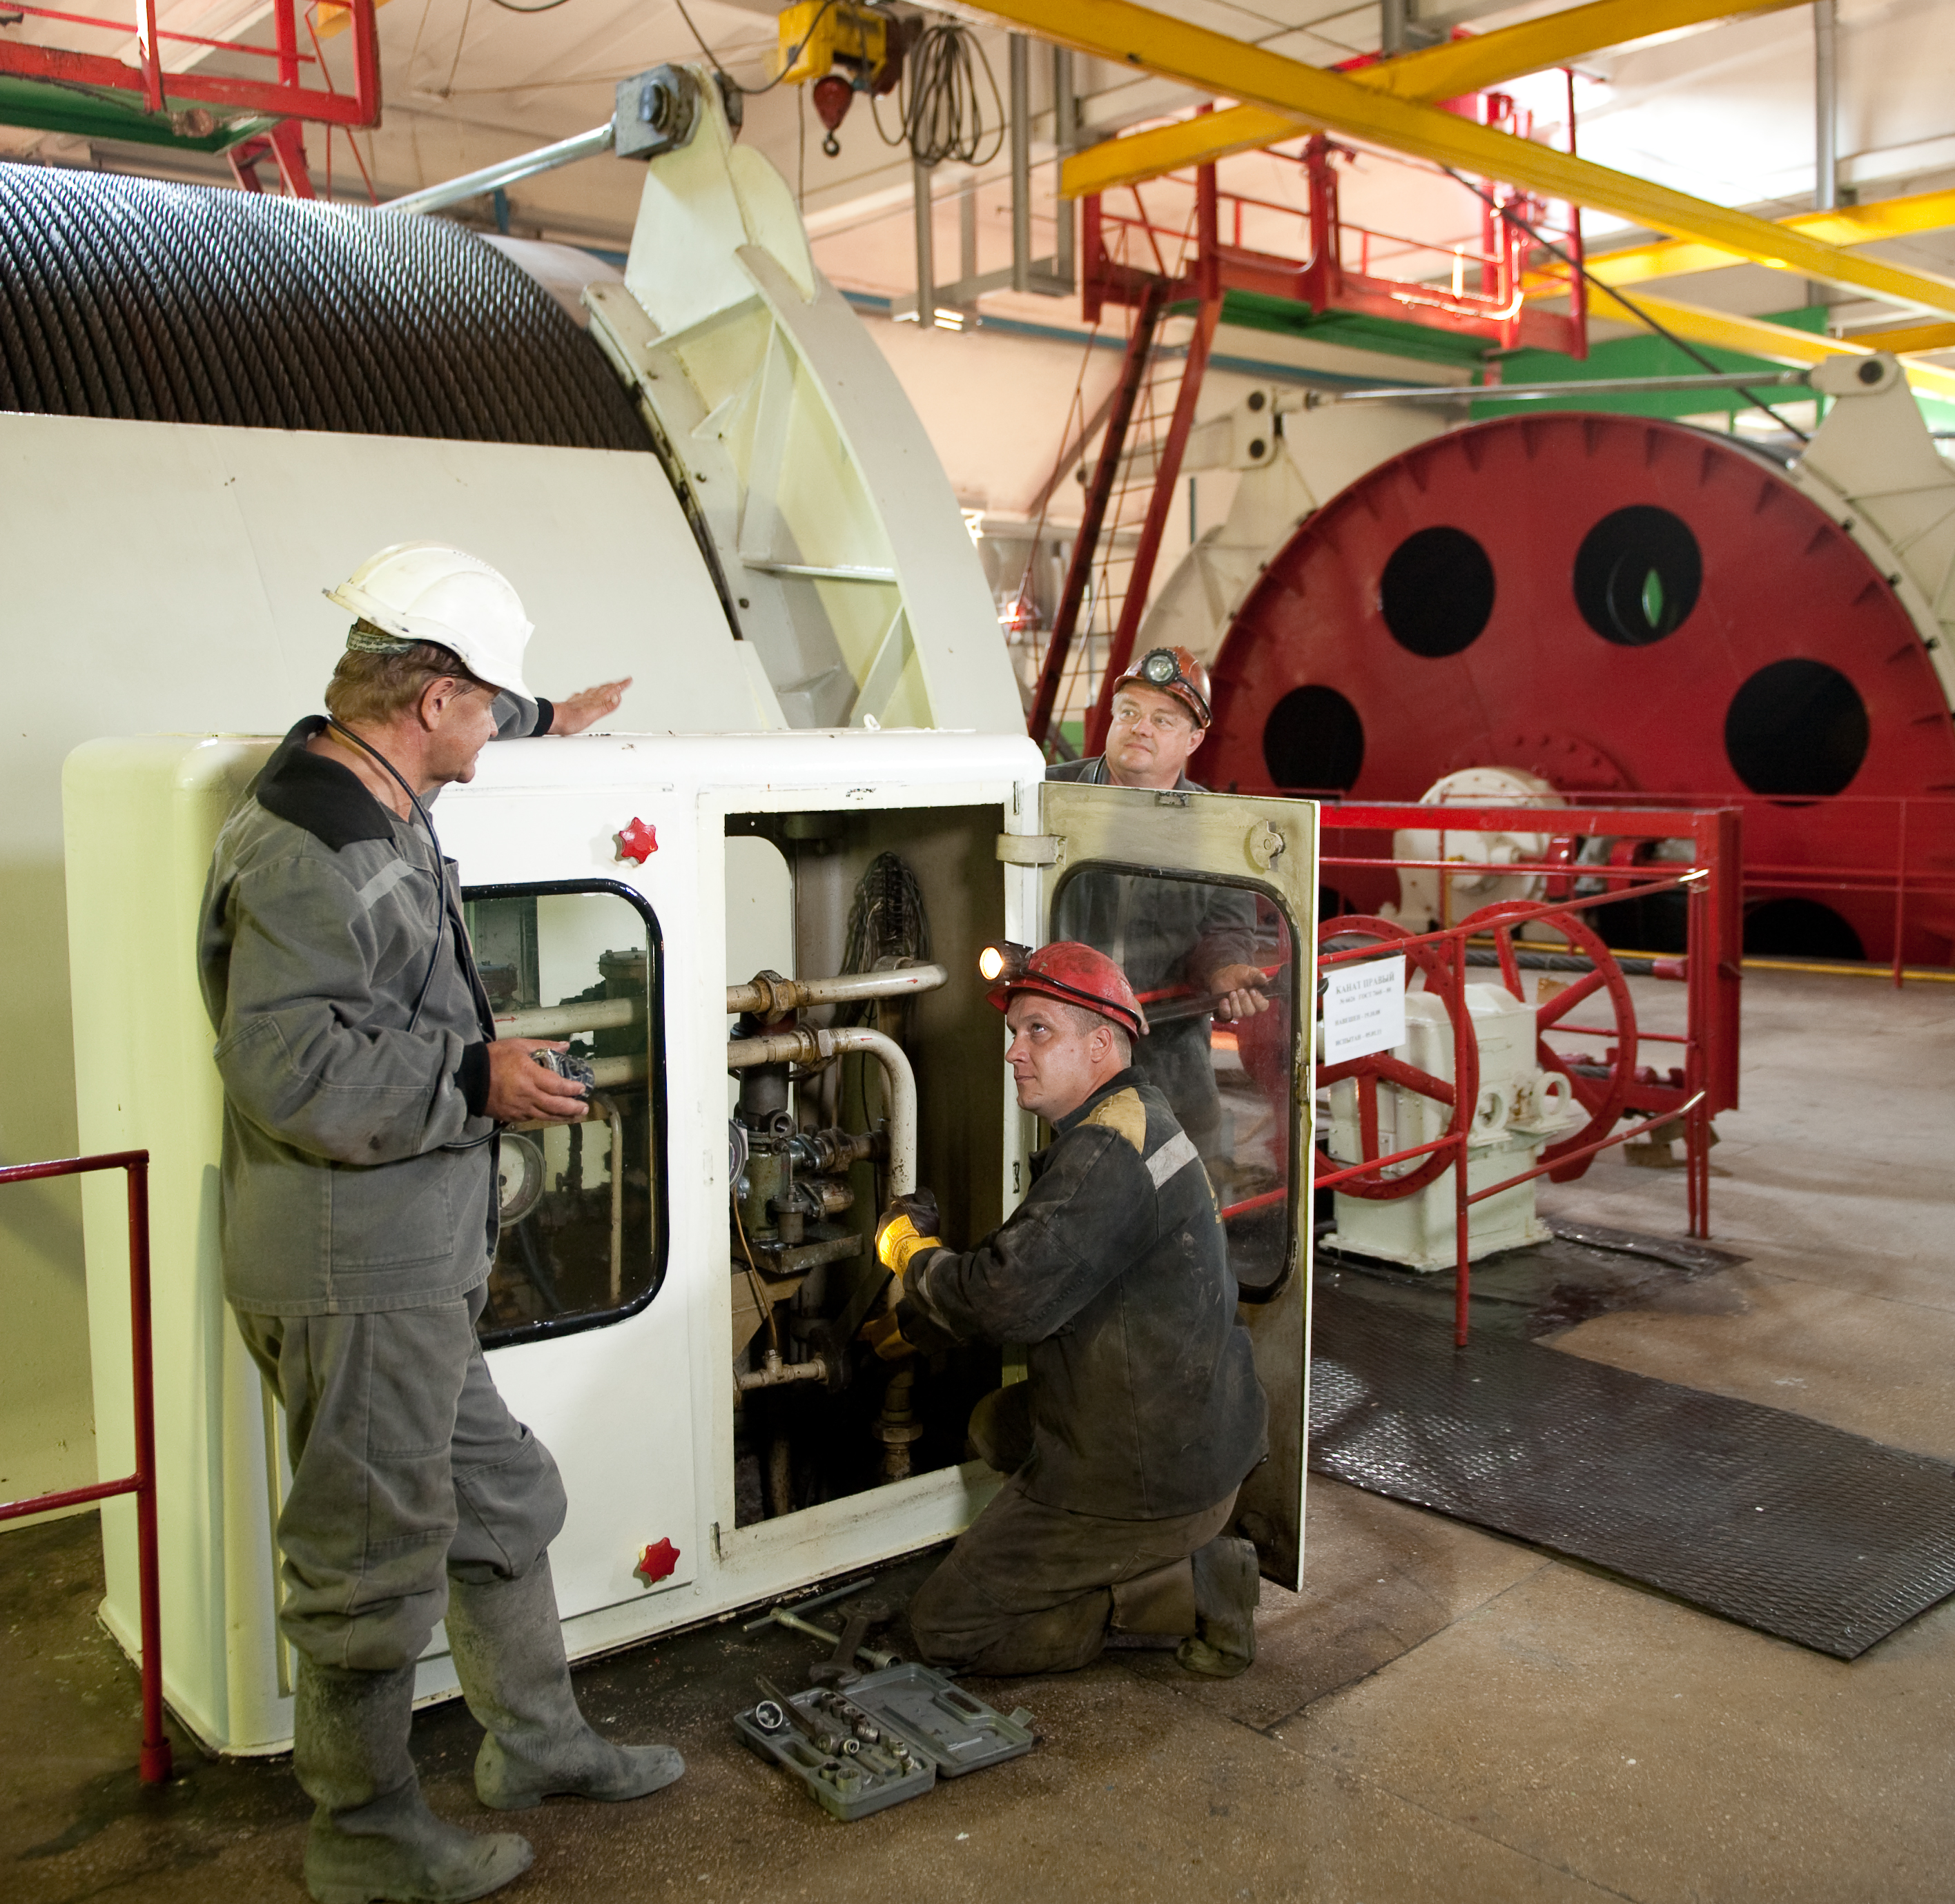
Гальма з пружинними пневматичними безвантажними приводами застосовують у багатоканатній підйомній машині ЦШ 5х8, а також на деяких підйомних середніх машинах з циліндричними барабанами. Привід (рис. 68) складається з пружинного блоку 2. циліндра 5 і поршня 6 зі штоком 4. Шток зв'язаний з тягою 1, з'єднаної з кутовим важелем гальма. При подачі стисненого повітря циліндр поршень піднімається вгору і через шток впливає на опорний диск 3, стискаючи пружинний блок. Тяга 1 при цьому, переміщуючи нагору, через кутовий важіль розгальмовує машину. При випуску повітря з циліндра стислі пружини переміщують опорний диск 3 разом з поршнем 6. Останній передає зусилля на тягу 1 і через неї - виконавчий орган гальма, викликаючи загальмовування машини.

Slide 15
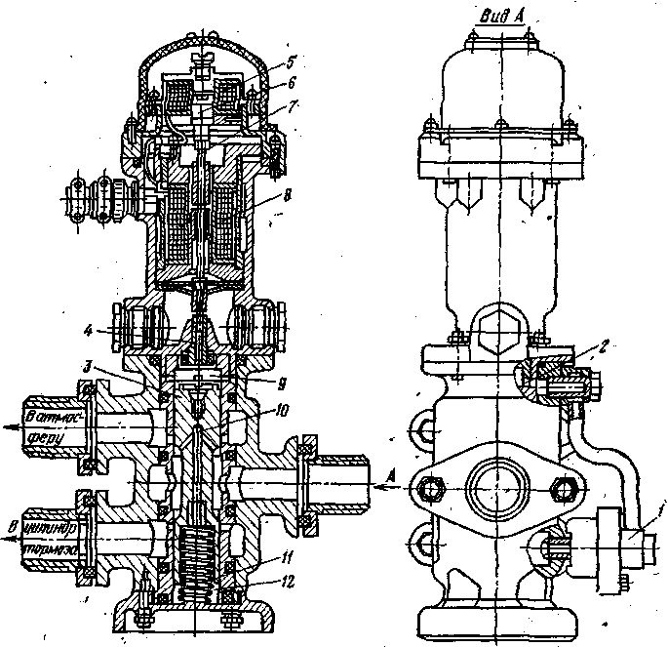
Регулятори тиску необхідні регулювання величини гальмівного моменту при робочому гальмуванні. Регулятори тиску РДУ призначені для місцевого, дистанційного та автоматичного управління гальмівними системами з пневматичними приводами всіх типів і можуть мати вертикальне (РДУ-1) горизонтальне (РДУ-2) виконання. У вибухобезпечному виконанні (РДВП) їх застосовують для гальм з вантажними та пружинними гідроприводами.
У регуляторі тиску РДУ стиснене повітря з повітрозбірника через фільтр 1 і отвір 2 подається в надзолотникову камеру управління 9. При гальмуванні збільшується струм у котушці електромагніту 8. Підпружинений сердечник 7, що є одночасно якорем електромагніту 8, перекриває в тому або іншому ступені (залежно від величини струму в котушці електромагніту 8) вихідний отвір сопла 4. Тиск у надзолотниковій камері 9 зростає, золотник 5 переміщається вниз, з'єднуючи повітрозбірник з циліндром робочого гальма (пряма перестановка золотника). Зі зростанням тиску в циліндрі зростає тиск у підзолотниковій камері 12, куди повітря потрапляє через отвір 10. При вирівнюванні тисків у надзолотниковій та підзолотниковій камерах золотник під дією пружини 11 повертається в нейтральне положення (зворотна перестановка золотника).
При відгальмовуванні зменшується струм у котушці електромагніту 8. Серце 7 під дією пружин піднімається. При цьому тиск у надзолотниковій камері падає, у той час як у підзолотниковій камері він дорівнює тиску в циліндрі гальма.

Slide 16
Тому золотник піднімається, з'єднуючи циліндр з атмосферою (пряма перестановка). Із зменшення тиску в циліндрі зменшується тиск у підзолотниковій камері. При вирівнюванні тисків камерах 9 і 12 золотник під дію своєї маси повертається в нейтральне положення (зворотна перестановка).
Електромагніт 5 призначений для забезпечення першого ступеня запобіжного гальмування.
При справному ланцюзі котушки електромагніту 8 котушка 5 обтікається струмом, і якір 6 притягнутий. При обриві ланцюга котушки електромагніта 8 або зняття напруги сердечник 7 піднімається. При цьому золотник повинен був би піднятися, з'єднавши циліндр гальма з атмосферою, але знеструмлена котушка 5 відпускає якір 6, який під дією пружини, опускаючись, притискає сердечник 7, що перекриває отвір сопла 4.

Slide 17
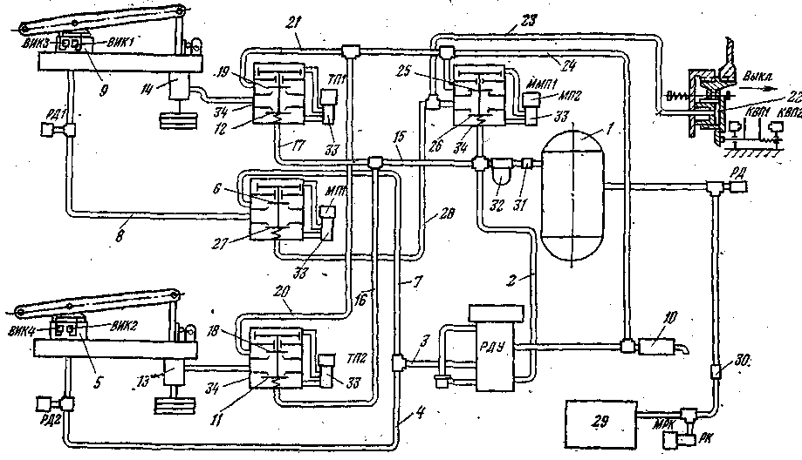
У гальмівній системі з пневматичним вантажним приводом гальма при робочому гальмуванні стиснене повітря від повітрозбірника через регулятор РДУ по трубках 2, 3 і 4 надходить в циліндр робочого 5 гальма приводу заклиненого барабана. Електромагніт механізму перестановки МП1 при нормальній роботі клапанів знеструмлене, тому стиснене повітря від регулятора РДУ через клапан 6 трубками 3, 7 і 8 надходить також і в циліндр робочого 9 гальма приводу переставного барабана. При гальмуванні повітря з циліндрів у зворотній послідовності проходить через РДУ і глушник 10 в атмосферу.
При нормальній роботі машини на електромагніти ТП1 і ТП2 запобіжного гальма представлена напруга, тому клапани 11 і 12, з'єднуючи циліндри запобіжного гальмування 13 і 14 трубками 15-16 і 15-17 з повітрозбірником, їх роз'єднують з атмосферою. При запобіжному гальмуванні електромагніти ТП1 і ТП2 знеструмлені і стиснене повітря через клапани 18 і 19 трубками 20 і 21 виходить з циліндрів 13 і 14.

Slide 18
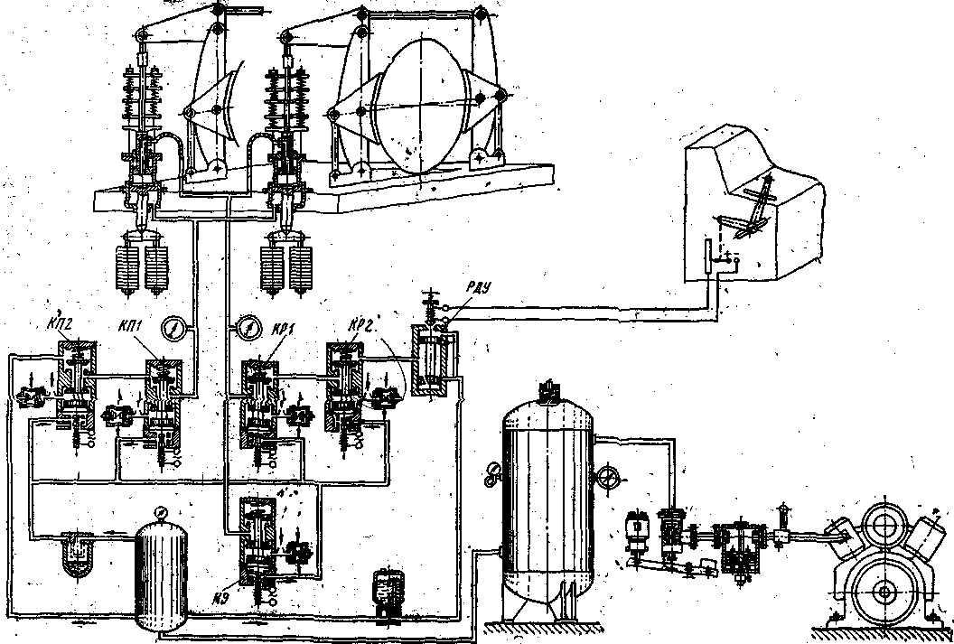
Гальмо з пружинним пневматичним вантажним приводом багатоканатних машин (рис. 71) здійснює чотири види гальмування: робоче регульоване та нерегульоване, запобіжне та екстрене запобіжне.
Регульоване робоче гальмування здійснюється з допомогою регулятора РДУ. При цьому електропневматичні клапани КП1 та КП2 запобіжні гальмування включені. Стиснене повітря надходить у зовнішній циліндр приводу і піднімає вантажі. При регульованому робочому гальмуванні повітря з внутрішнього циліндра проходить через електропневматичні клапани КР1, КР2 і РДУ в атмосферу.
При нерегульованому робочому гальмуванні - стопорінні на швидкості «дотяжки» (підйомний двигун постійного струму) регулятор РДУ постійно увімкнений і не заважає керуванню гальмом за допомогою клапанів КР1 та КР2, що для більшої надійності гальма дублюють один одного. При гальмуванні клапани КР1 і КР2 вимикаються, при цьому перекривається доступ повітря з водозбірника в циліндри робочого гальмування і відкривається шлях з циліндрів в атмосферу через вихлопні дросельні пристрої клапанів.

Slide 19
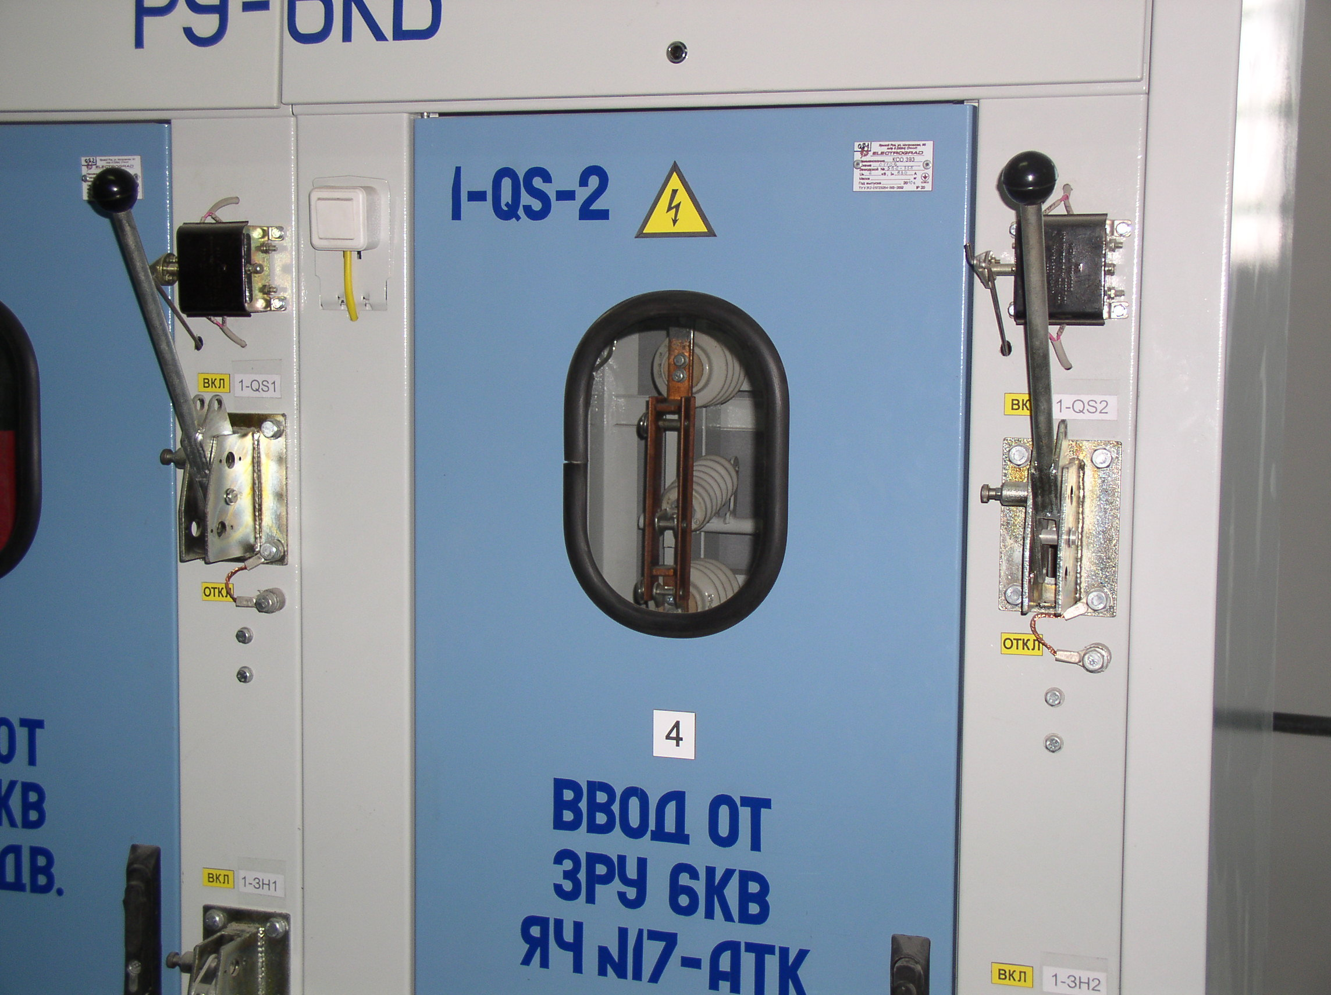
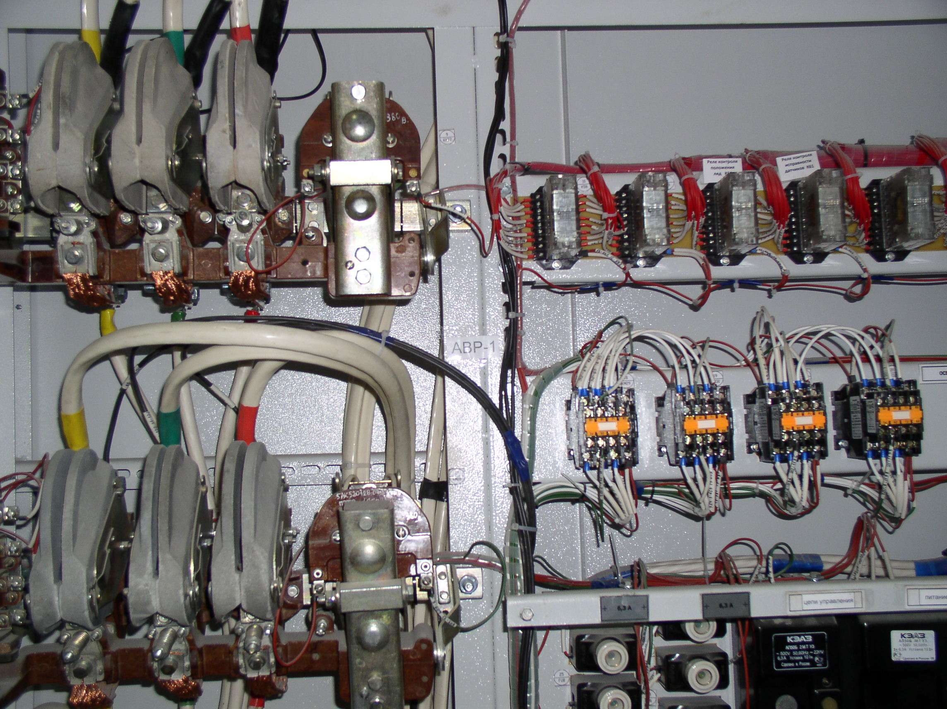
ПРАВИЛА БЕЗПЕКИ
4.9.6. Тривалість холостого ходу запобіжного гальма діючих
підйомних машин не повинна перевищувати:
0,5 с - при пневмовантажному приводі;
0,6 с - при гідровантажному приводі;
0,3 с - при пневмопружинному і гідропружинному приводах, а
також для всіх новостворюваних конструкцій гальмівних пристроїв.
Час спрацьовування гальма, незалежно від типу приводу гальма,
не повинен перевищувати 0,8 с. Для підйомних машин зі шківами
тертя, споряджених системами вибіркового або автоматично
регульованого запобіжного гальмування, ця вимога поширюється
тільки на режим опускання вантажу (противаги).

Slide 20
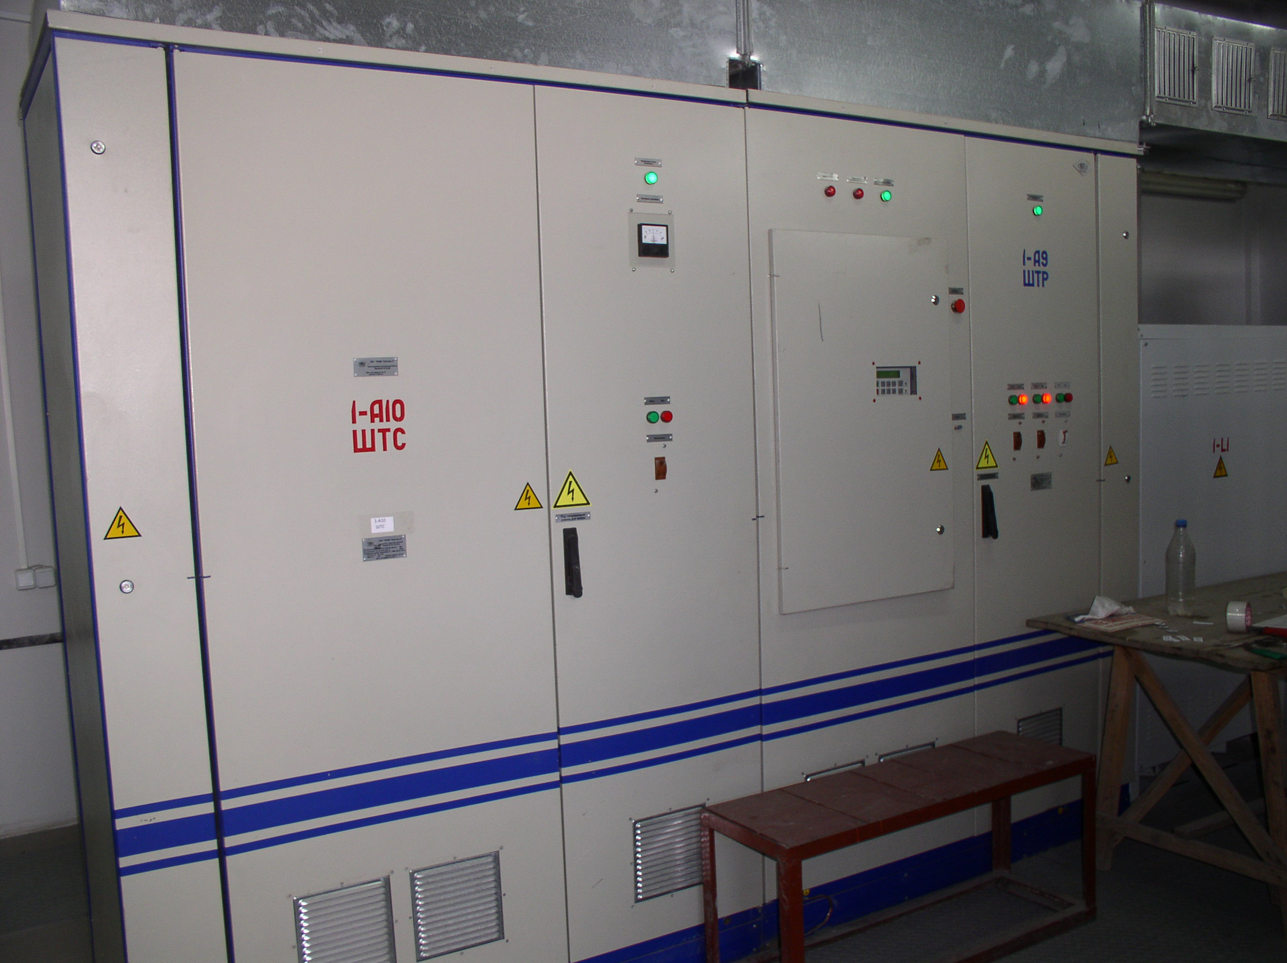
ПРАВИЛА БЕЗПЕКИ
Однокінцеві підйомні установки в похилих виробках, на яких
регулюванням гальмівної системи не вдається унеможливити набігання вагонеток на канат при запобіжному гальмуванні, повинні мати пристрій, який керує запобіжним гальмом під час його вмикання та яке унеможливлює набігання в режимі підіймання, а також забезпечує в момент зупинки барабана машини гальмівний момент величиною не менше ніж передбачена пунктом 4.9.5 цих Правил.
Час спрацьовування запобіжного гальма при цьому може перевищувати 0,8 с.
Під холостим ходом гальма розуміється час, що минає з моменту
розривання ланцюга захисту до моменту появи зусилля у виконавчому елементі гальма.
Під часом спрацьовування гальма слід розуміти час, що минає з
моменту розриву ланцюга захисту до моменту появи гальмівного
зусилля, що дорівнює величині статичному.
4.9.7. Після заміни елементів гальмівної системи (гальмівні колодки, тяги, циліндри та ін.) необхідно проводити її випробування спеціалізованою налагоджувальною організацією.
Результати випробування оформляються актом.

Slide 21
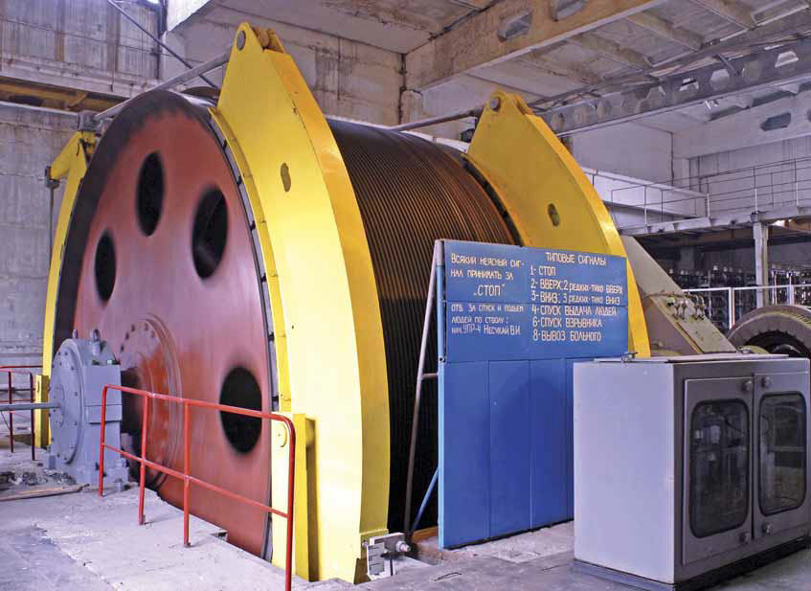
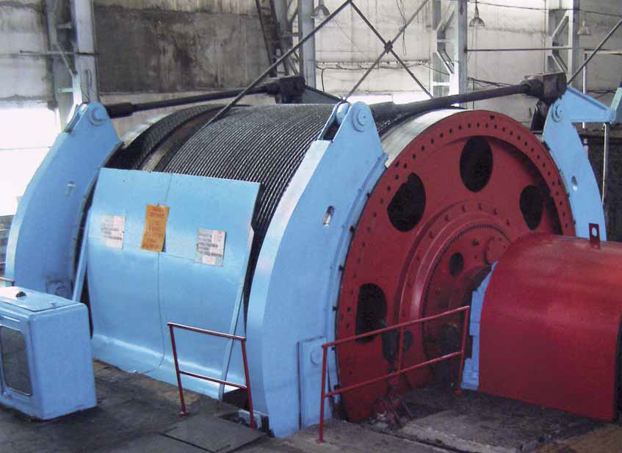
ПРАВИЛА ТЕХНІЧНОЇ ЕКСПЛУАТАЦІЇ
11.2.3 Запобіжне гальмування підіймальної машині повинно здійснюватися вантажем або пружинами. Кількість пружин повинна бути такою, щоб при поломці однієї з них гальмове зусилля, створюване приводом, зменшувалося не більше ніж 15%.
Для вантажно-людських підіймальних установок у гальмових пристроях з пружинними приводами обов’язкова наявність двох приводів.

Slide 22
ПРАВИЛА ТЕХНІЧНОЇ ЕКСПЛУАТАЦІЇ
Гальмові пристрої запроєктованих підіймальних машин і лебідок повинні бути обладнанні двома незалежними приводами.
Виконавчий орган гальма запобіжного і робочого гальмування має буде колодкового типу і винний діяти на гальмові шківи або диски, що з'єднані з органом навивання або з канатоведучим шківом. Розташування гальмових шківів або дисків на валу двигуна або на проміжному валу дозволено лише для робочого гальмування. Виконавчий орган у цьому випадку може бути і стрічкового типу.
Запобіжне гальмування підіймальної машині повинне здійснюватися як машиністом,так і автоматично . Включення запобіжного гальма повинно супроводжуватися відключенням підіймального двигуна від мережі. Усяке розмикання ланцюга захисту незалежно від його тривалості повинно викликати запобіжне гальмування, дію якого може бути припинено тільки машиністом або обслуговуючим персоналом.
11.2.4 Для діючих підіймальних машин з діаметром органа навивання до 3 м (старих типів) для розгальмування робочого гальма дозволено застосування мускульної сили машиніста, якщо для робочого гальмування використовується вантажний привод. Гальмовий вантаж робочого гальма повинен забезпечувати гальмівний момент, що у 1,5 рази більший за максимальний статичний момент. У всіх інших випадках обов'язкове застосування регульованого робочого гальма з механічним приводом.
11.2.5 Крім гальма на випадок регулювання положення барабана або ремонту гальмового пристрою в кожній підіймальній машині повинен бути передбачений спеціальний стопорний пристрій.
У разі застосування барабанів з дистанційним від'єднанням від вала (з метою регулювання взаємного положення підіймальних посудин) повинно бути передбачене блокування, яке забезпечує попереднє стопоріння звільнюваного барабана (переставної частини).
11.2.6 Середнє значення уповільнення підіймальної установки як при запобіжному, так і при робочому (в екстрених випадках) гальмуванні при підйомі вантажів згідно з НПАОП 10.0-1.01.
11.2.7 У загальному (непорушному) стані підіймальної машини (лебідки) відношення величин моментів, що створюються запобіжним гальмом, до статичних моментів відповідно до НПАОП 10.0-1.01.
11.2.8 Уразі розрахунку гальм коефіцієнт тертя колодок по ободу в процесі гальмування треба приймати: для дерев'яних колодок – 0,35, для пресмасових колодок – 0,3.
11.2.9 Після тривалої перерви в роботі (три місяці і більше) або переходу на іншу підіймальну установку машиніст повинний одержати інструктаж і пройти перевірку знань. До самостійного керування машиною він може бути допущений тільки після письмового дозволу головного механіка шахти.

Slide 23
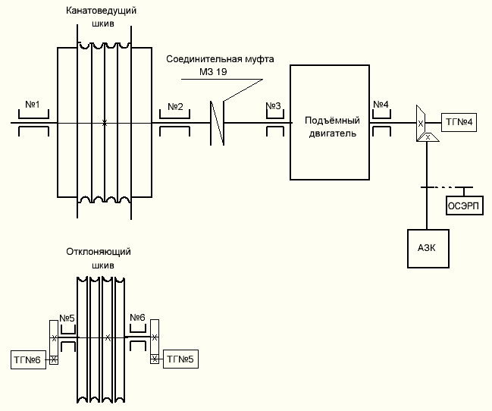
ДЯКУЮ ЗА УВАГУ!!!

